Slide 1
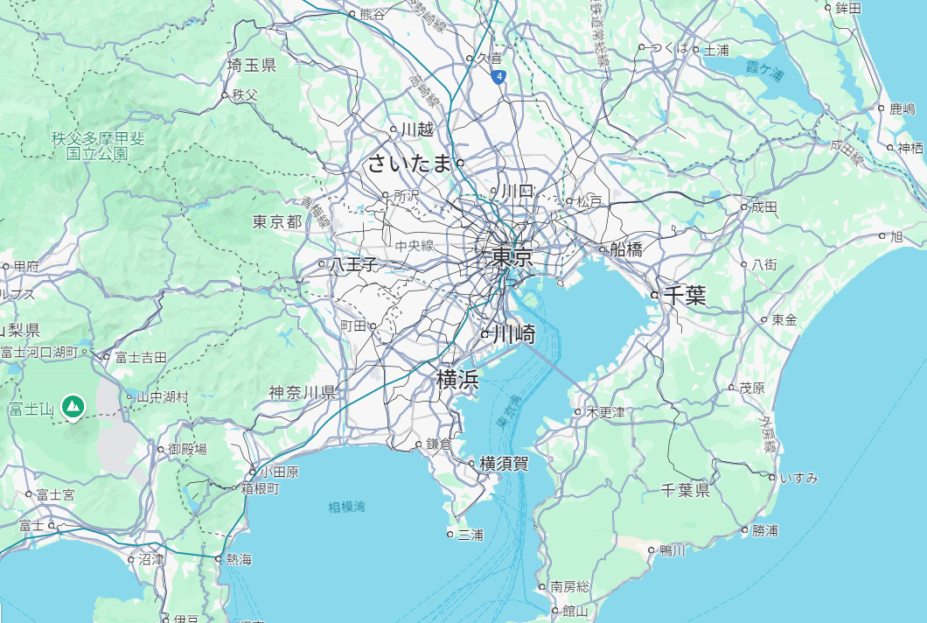
荒川流域
飯能/所沢
北総
河川敷
町田/相模原
丹沢
裏湘南
房総
小田原/箱根

Slide 2
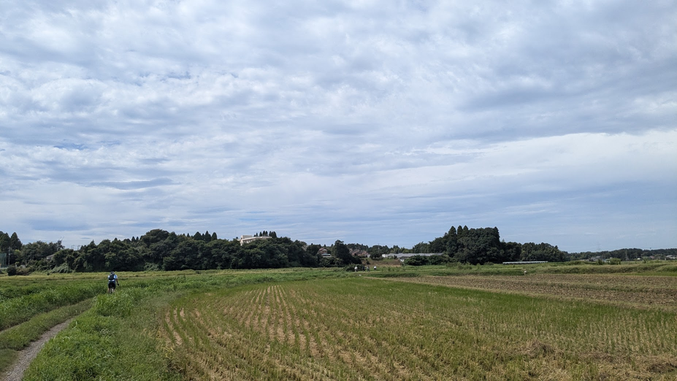
北総
農道、古道系
砂利少な目
獲得標高少な目
人の営みを感じるグラベル
北総

Slide 3
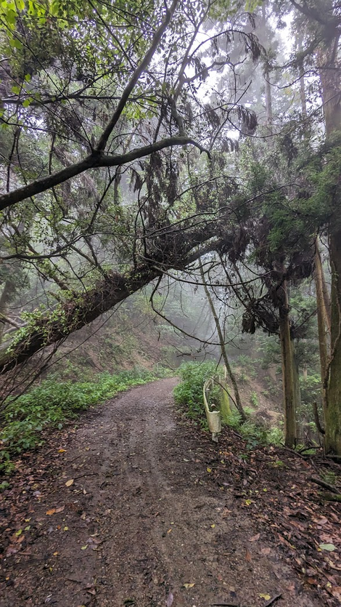
房総
古道系
ガレ多め
獲得標高多め
手堀り隧道など特徴ある道多し。トータルでの難易度高め
房総

Slide 4
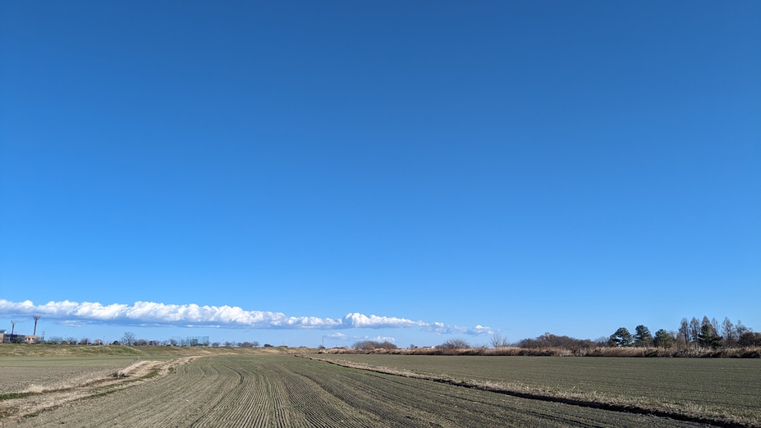
荒川流域
荒川流域
農道系
路面はスムーズ
獲得標高少な目(風強め)
日本最大の河川敷を誇り、フラットで見晴らしが良いグラベル。

Slide 5
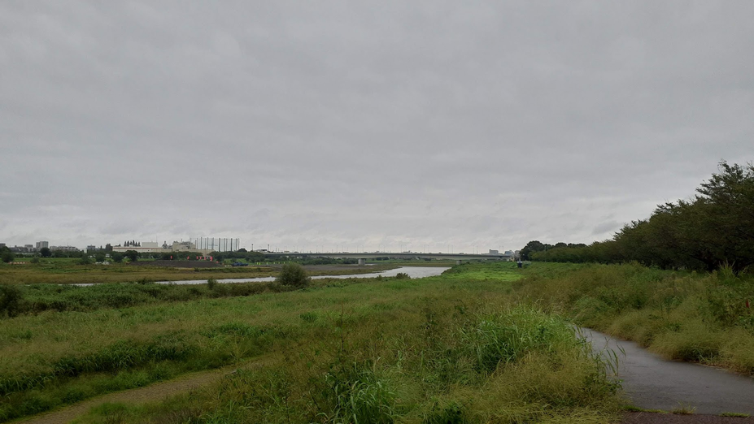
河川敷
サイクリングロード系
多摩川、江戸川Etc.
路面はスムーズ。獲得標高少な目
グラベルバイクを買ったら真っ先に走る場所
河川敷

Slide 6
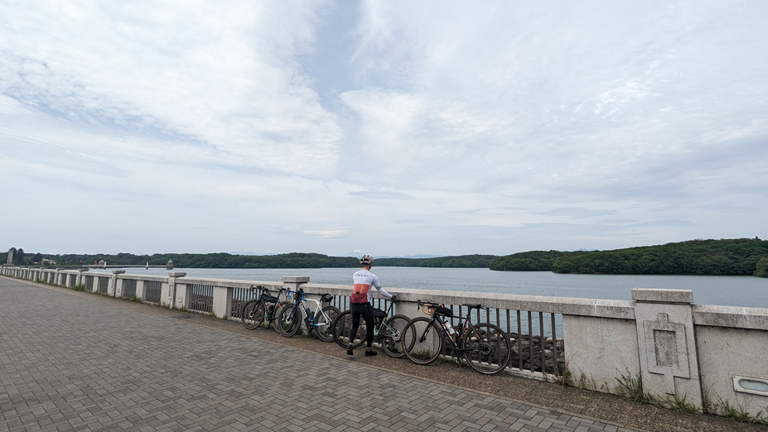
所沢/飯能
飯能/所沢
農道系、一部トレイル
獲得標高は並
ガレ少な目
狭山湖中心に全体としては走りやすい

Slide 7
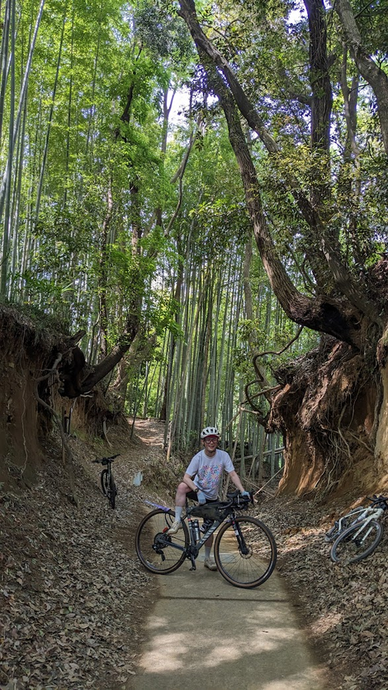
町田/相模原
自然保護地域、一部トレイル
獲得標高少なめながら斜度きつめ
路面はダートで荒れ気味
いわゆる裏尾根幹を含む。メジャーだが難易度は高め。市街地近くカフェ等有
町田/相模原

Slide 8
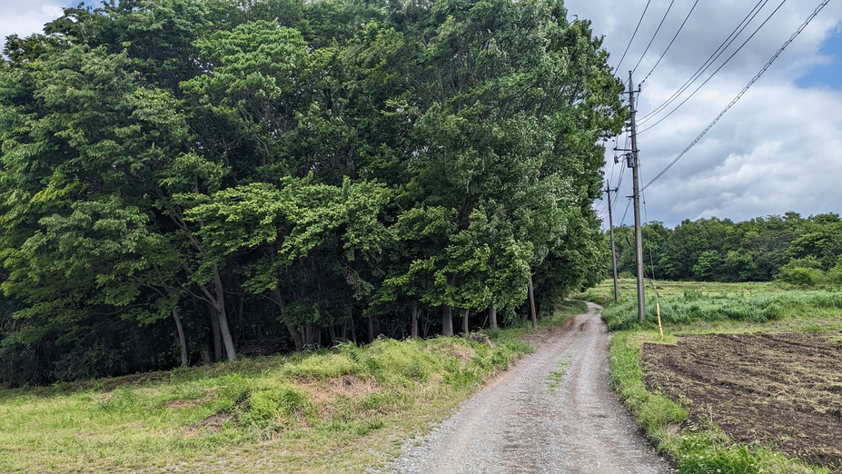
裏湘南
農道系
渋沢、曽我丘陵+α
ダートはスムーズ
獲得標高多め
北総と似ているが登りはパンチがある
裏湘南

Slide 9
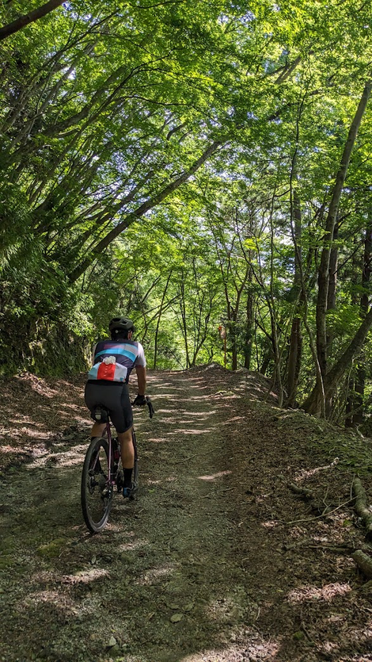
丹沢
林道系
路面はやや荒れ気味
獲得標高多め
ヤビツ周辺などサイクリストに親しみがある。ゲート多め
丹沢

Slide 10
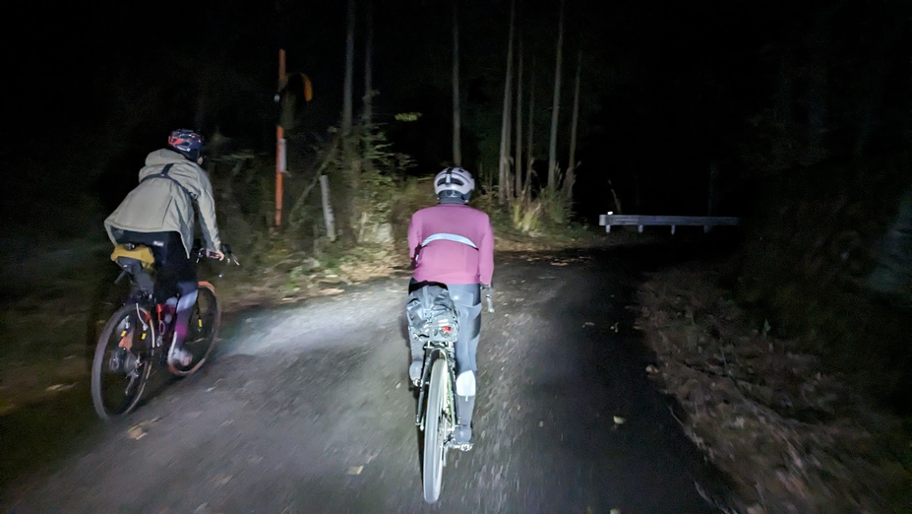
小田原/箱根
林道系
路面は荒れ気味
獲得標高多め
ゲート多め。海が見えるルートが多いため景観良好
小田原/箱根

